Slide 1


第五章 线性系统的频域特性分析
杨 文
电话： 15901792968
办公室： 实验19楼903室
E-mail: weny@ecust.edu.cn

Slide 2

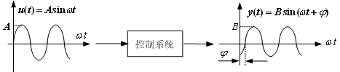
5.1 频率函数的定义
在线性定常系统的输入端施加频率为ω的正弦信号，考察系统的输出响应：

Slide 3
上式中：
对于稳定系统：所有极点都具有负实部(第4章)
设输入信号为正弦信号：
系统输出信号的拉氏变换为：

Slide 4
将
代入上式
写成部分分式和的形式：

Slide 5
确定待定常数d₁和d₂
考虑到：

Slide 6
注解
考虑G(s)的分子和分母多项式为实系数，所以a(ω)和c(ω)为关于ω的偶次幂实系数多项式(偶函数)，b(ω)和d(ω)为关于ω的奇次幂实系数多项式(奇函数)

Slide 8
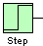
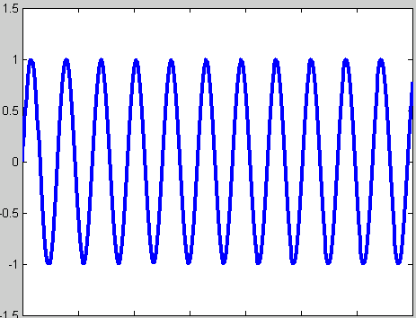
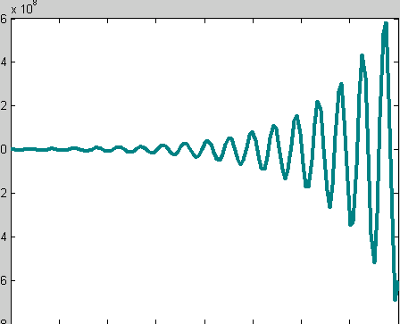
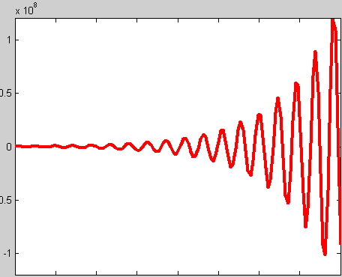
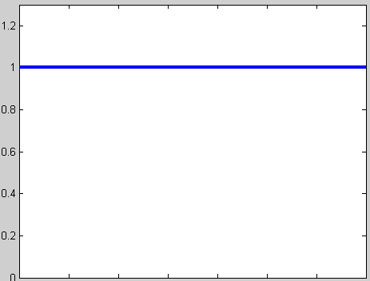
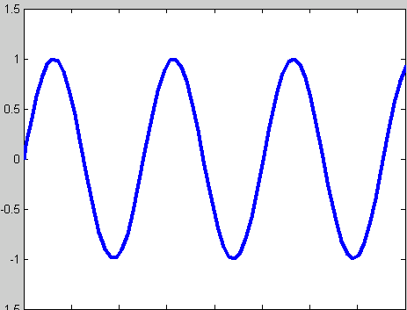
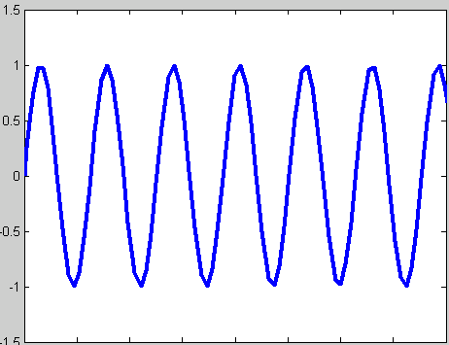
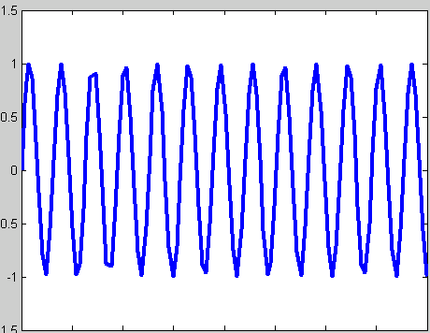
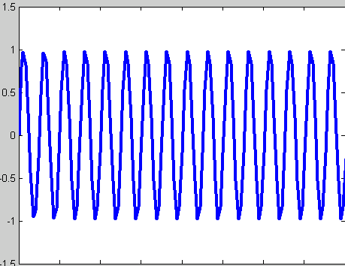
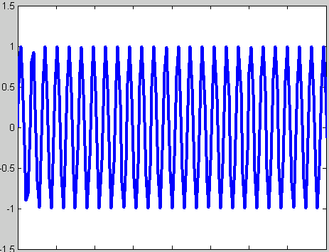
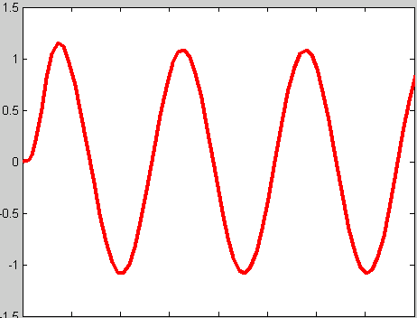
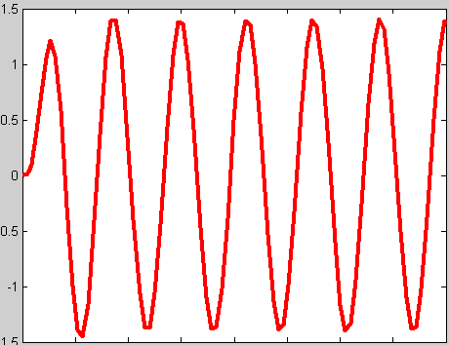
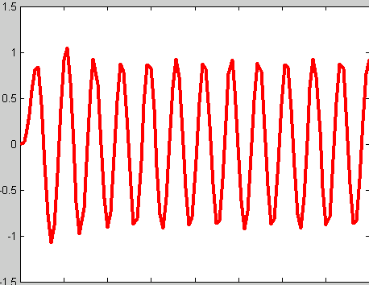
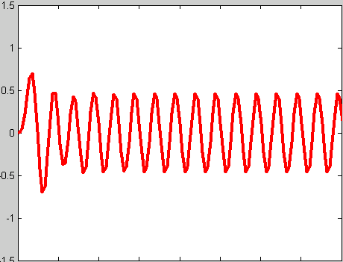
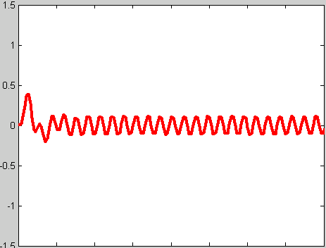
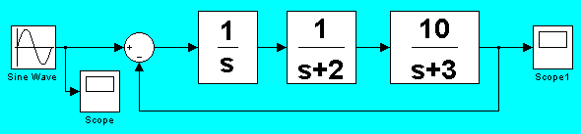
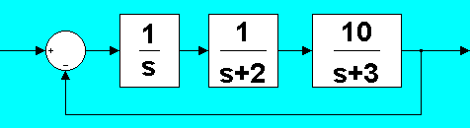
不
设系统结构如图，
由劳斯判据知系统稳定。
40
给系统输入一个幅值不变频率不断增大的正弦，
曲线如下:
给稳定的系统输入一个正弦，其稳态输出是与输入
结论
同频率的正弦，幅值随ω而变，相角也是ω的函数。
A_{r}=1 ω=0.5
ω=1
ω=2
ω=2.5
ω=4

Slide 9
频率特性的定义
对于稳定的线性定常系统，由谐波输入产生的输出稳态分量仍然是与输入同频率的谐波函数，幅值和相位的变化是频率ω的函数，与系统的数学模型相关。
定义谐波输入下，输出响应中与输入同频率的谐波分量与谐波输入的辐值之比：
为幅频特性

Slide 10
不同频率的谐波输入下的输出响应的相位之差：
为相频特性
称指数表达形式，
为系统的频率特性函数。
系统的频率响应G(jω)由系统地传递函数求得：
由此得出，将s平面上的复变量s=σ+jω的取值范围限定在虚轴上，既σ=0，s=jω时所得到的传递函数G(jω)便是系统的频率响应。

Slide 11
频率特性的矢量表示
A（ω）幅频特性：G（jω）的模，等于稳态的输出分量与输
入分量幅值之比。
ϕ（ω）相频特性：G（jω）的幅角，等于稳态输出分量与输
入分量的相位差。
U（ω）：实频特性；
V（ω）： 虚频特性；是ω的函数。

Slide 12


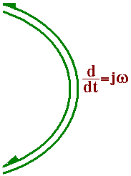



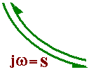



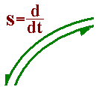
三种数学模型之间的关系

Slide 13
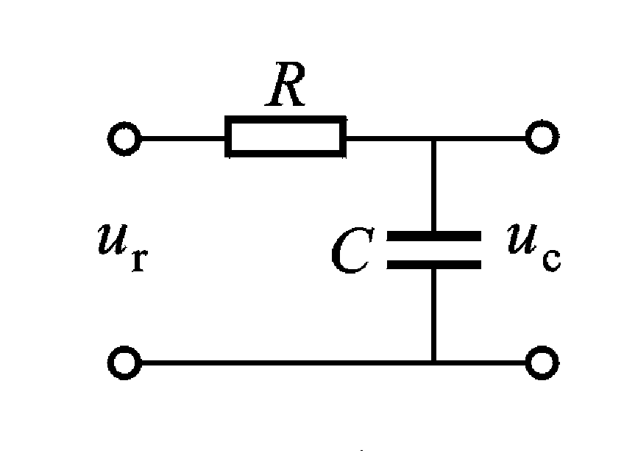
例1 RC网络的频率特性函数
输入端为正弦信号时，电容的复阻抗为：

Slide 14
例1 RC网络的频率特性函数(1)
输出的稳态响应为：
其中：

Slide 15
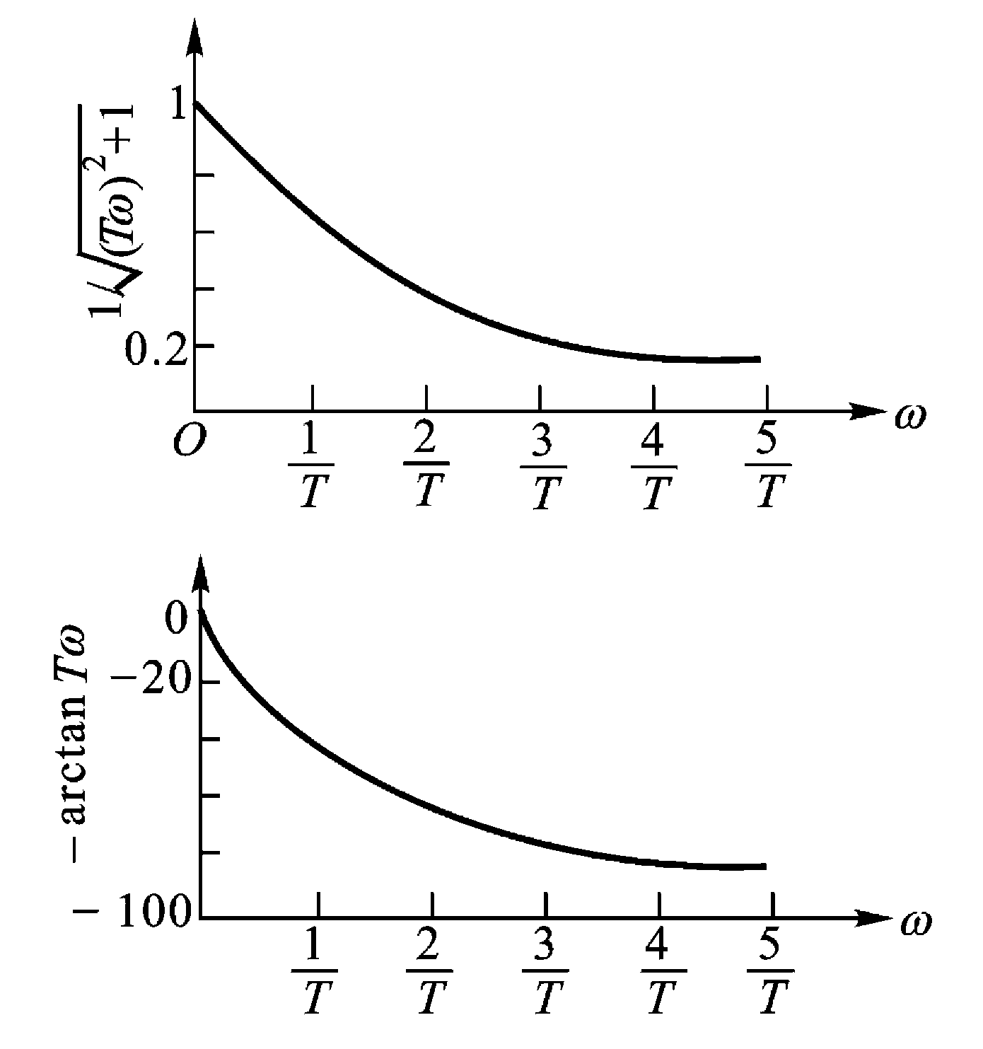
RC网络的幅频特性和相频特性

Slide 16
5.2 频率特性的图示方法
(1) 极坐标频率特性图(奈奎斯特图)
将角频率ω当成参量，在极坐标图上绘出G(jω) (ω→∞)的图形。
代数式
极坐标式
指数式
三角形式

Slide 17
极坐标图(奈奎斯特图)画法
方法1：
对每个ω求出G(jω)的实部和虚部后，在复平面标出相应的位置
方法2：
针对ω求出G(jω)的幅值和相角，在复平面标出相应的位置

Slide 18
例2 绘制RC网络(惯性环节)的极坐标图

Slide 19
1
G(s) =
0.5s+1
ω | 0 | 0.5 | 1 | 2 | 4 | 5 | 8 | 20
φº(ω)
A(ω)
0
-14.5
-26.6
-45
-63.4 -68.2 -76 -84
1
0.97
0.89
0.71
0.45 0.37 0.24 0.05
1
A(ω)=
j
Im[G(jω)]
0.25 ω²+1
Re[G(jω)]
0
1
φ(ω) = -tg⁻¹0.5 ω

Slide 20
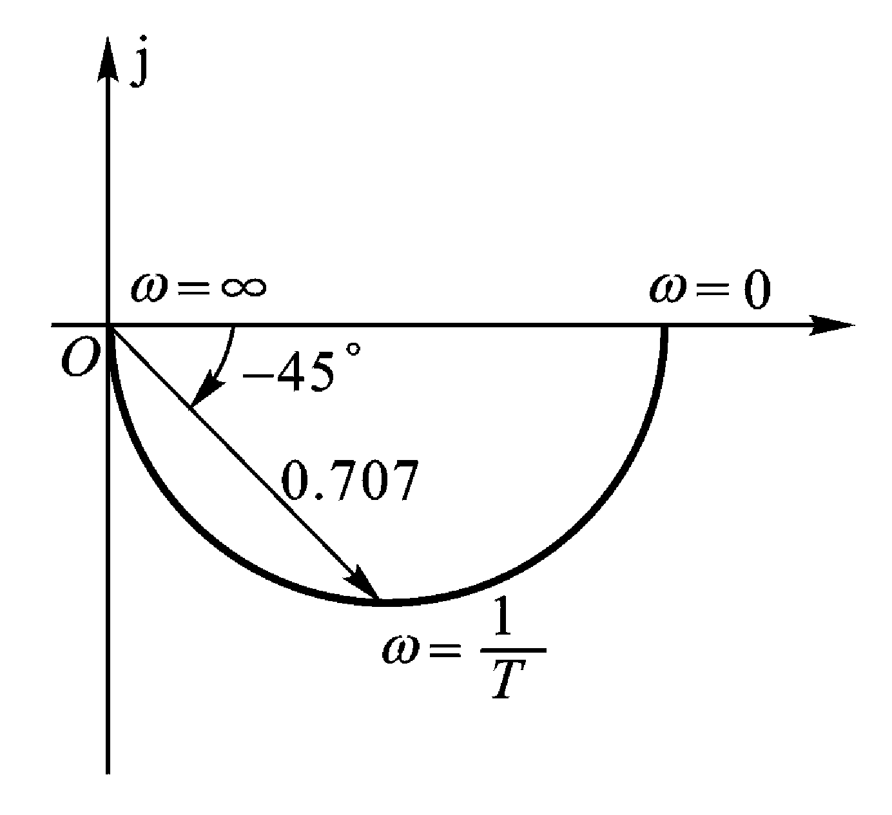
惯性环节的奈奎斯特图

Slide 21
开环系统频率特性图绘制
系统开环传递函数由若干典型环节串联
系统幅频特性和相频特性
根据ω由0到∞变化时所得到的计算结果，绘制系统开环频率特性图

Slide 22
粗略频率特性绘制方法
ν表示积分环节的个数
1) 奈奎斯特图的绘制
低频段

Slide 23
系统的型号
依据系统开环传递函数中积分环节的多少来对系统进行分类的方法
0 型系统（ν=0）
I 型系统（ ν =1）
II 型系统（ ν =2）
……

Slide 24
极坐标图形状与系统的型号有关(起始点)

Slide 25
开环系统奈奎斯特绘制
高频段
n>m时，
奈奎斯特曲线一则以特定的角度终止于坐标原点
n=m时，
频率特性曲线终止于实轴的有限点
与负实轴的交点
与系统地稳定性有密切关系(第4章)

Slide 26
极坐标图形状与系统的型号有关(终止点)

Slide 27
增加n个有限负实极点后，ω=0→∞时，奈氏的曲线顺时针转nπ/2

Slide 28
增加n个有限负实零点后，ω=0→∞时，奈氏的曲线逆时针转nπ/2

Slide 29
结 论
0 型系统：极坐标图起始于正实轴上的有限点，终止于原点。
I 型系统：由于存在一个积分环节，所以低频时，极坐标图是一条渐近于和虚轴平行的直线。当ω=∞时，幅值为零，曲线收敛于原点并且与某坐标轴相切。
II 型系统：低频处，极坐标图是一条渐近于负实轴的直线 。在ω=∞处幅值为零，且曲线相切于某坐标轴。

Slide 30
(2) 对数坐标频率特性图(伯德图)
对数频率特性曲线由对数幅频曲线和对数相频曲线组成。
对数频率特性曲线的横坐标按lgω分度(弧度/秒，rad/s)
对数幅频特性图的纵坐标为：
对数相频特性图的纵坐标为：

Slide 31
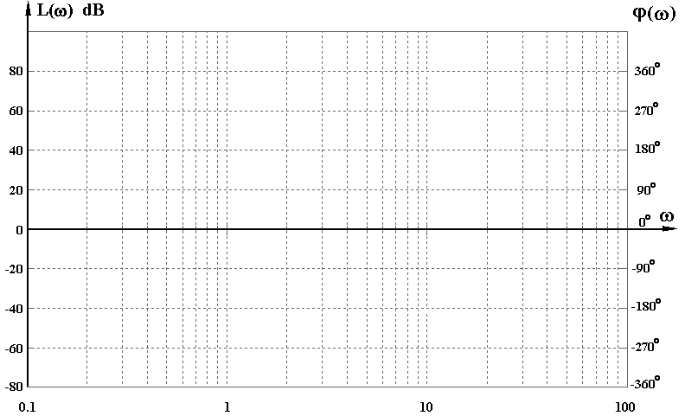
Bode图之幅频特性
按 lgω 刻度，dec “十倍频程”
横轴
按 ω 标定，等距等比
纵轴
“分贝”
坐标特点
⑴ 幅值相乘 = 对数相加，便于叠加作图；
特点
⑵ 可在大范围内表示频率特性；
⑶ 利用实验数据容易确定 L(ω),进而确定G(s)。

Slide 32
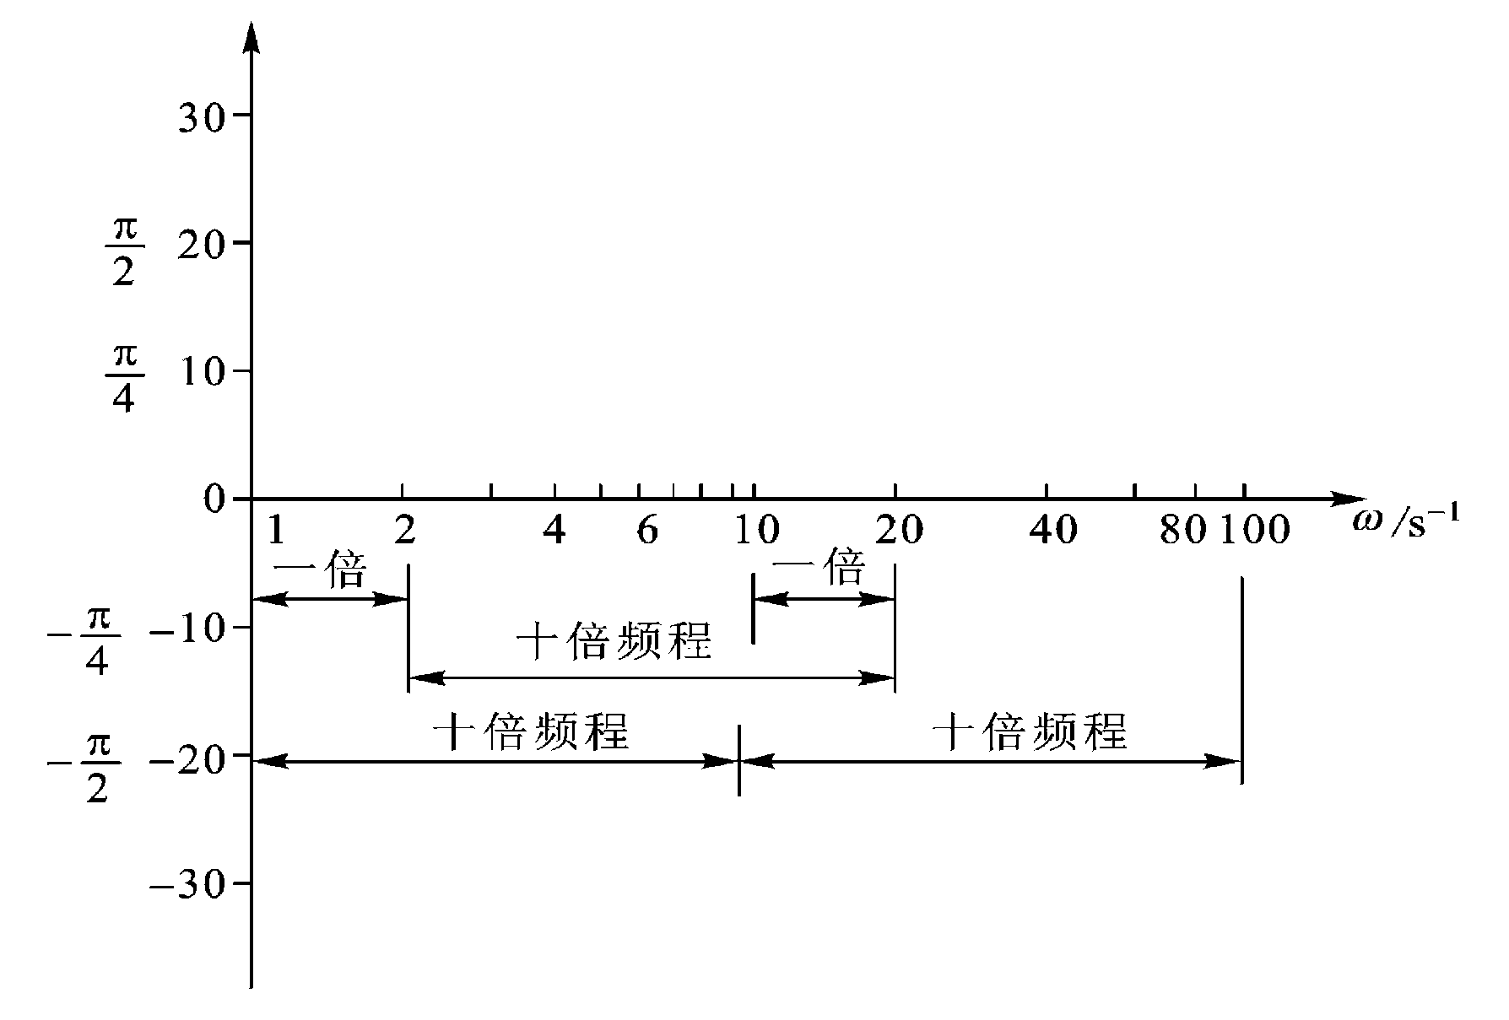
对数坐标

Slide 33
说 明
幅频特性的纵坐标是以幅值对数分贝数刻度的，是均匀的；横坐标按频率对数标尺刻度，但标出的是实际的值，是不均匀的。—这种坐标系称为半对数坐标系。
在横轴上，对应于频率每增大10倍的范围，称为十倍频程(dec)，如1-10，5-50，而轴上所有十倍频程的长度都是相等的。
对数幅频特性引进斜率的概念，即横坐标每变化十倍频程（即变化）所对应的纵坐标分贝数的变化量。

Slide 34
例3 绘制惯性环节伯德图
幅相特性

Slide 35
T=1s时的L(ω)的Ф(ω)值
ω | 0.1 | 0.5 | 1 | 5 | 10 | 100 | …
L(ω) | -0.04 | -0.97 | -3.01 | -14.1 | -20 | -40 | …
Ф(ω) | -5.7⁰ | -26.6⁰ | -45⁰ | -78.7⁰ | -84.3⁰ | -89.4⁰ | …
折线近似对数辐频特性
转折频率

Slide 36
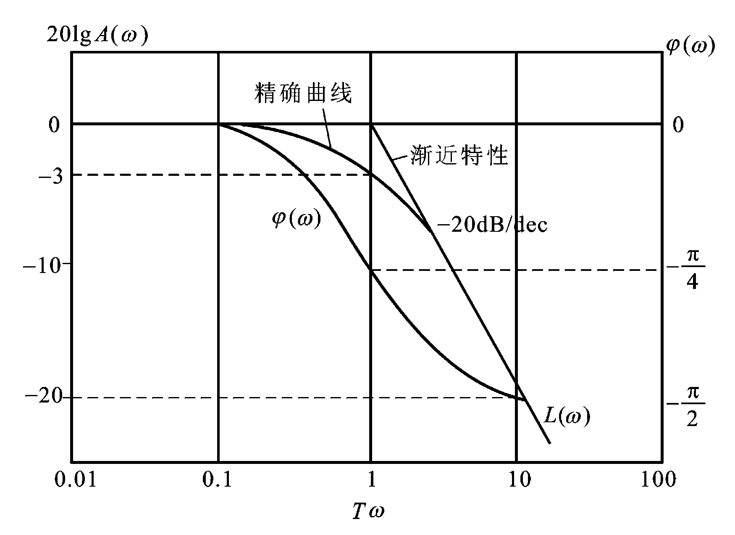
惯性环节低通特性

Slide 37
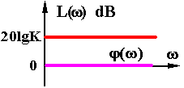

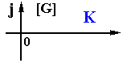


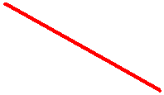
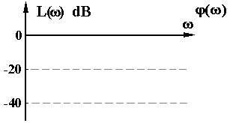
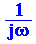
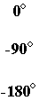
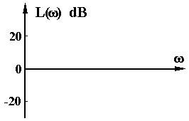
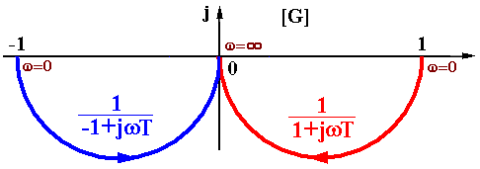

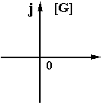
5.3 典型环节的频率特性
⑴ 比例环节
⑵ 微分环节
⑶ 积分环节
⑷ 惯性环节

Slide 38
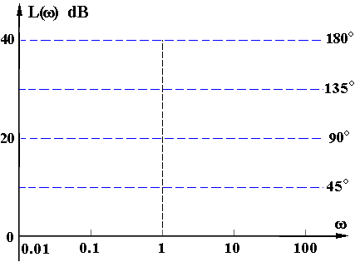

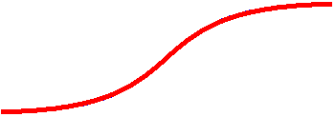
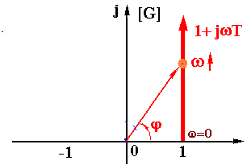
(5) 一阶微分环节

Slide 39
(6) 振荡环节

Slide 40
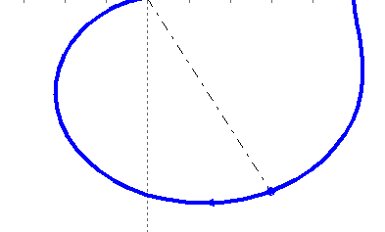
振荡环节的频率特性曲线(1)
j
1
0
ω_{r}: 振荡环节的谐振频率
M_{r}: 振荡环节的谐振峰值

Slide 41
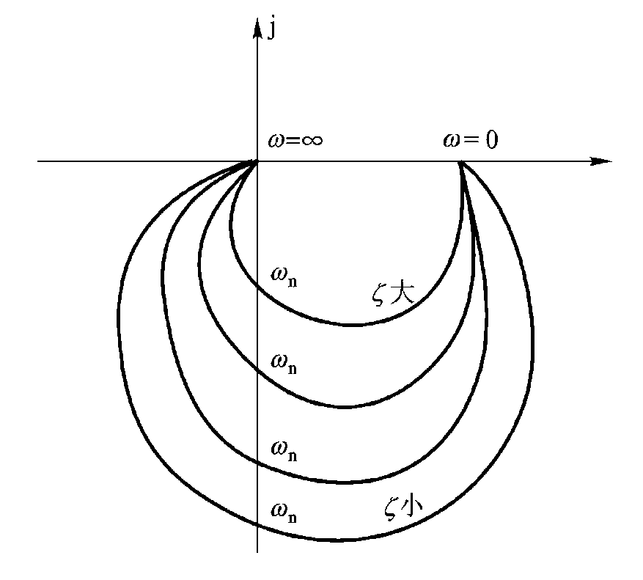
振荡环节的频率特性曲线(2)
振荡环节谐振时相角
都是阻尼比ζ的函数
不存在谐振峰值
ζ越小，M_{r}越大

Slide 42
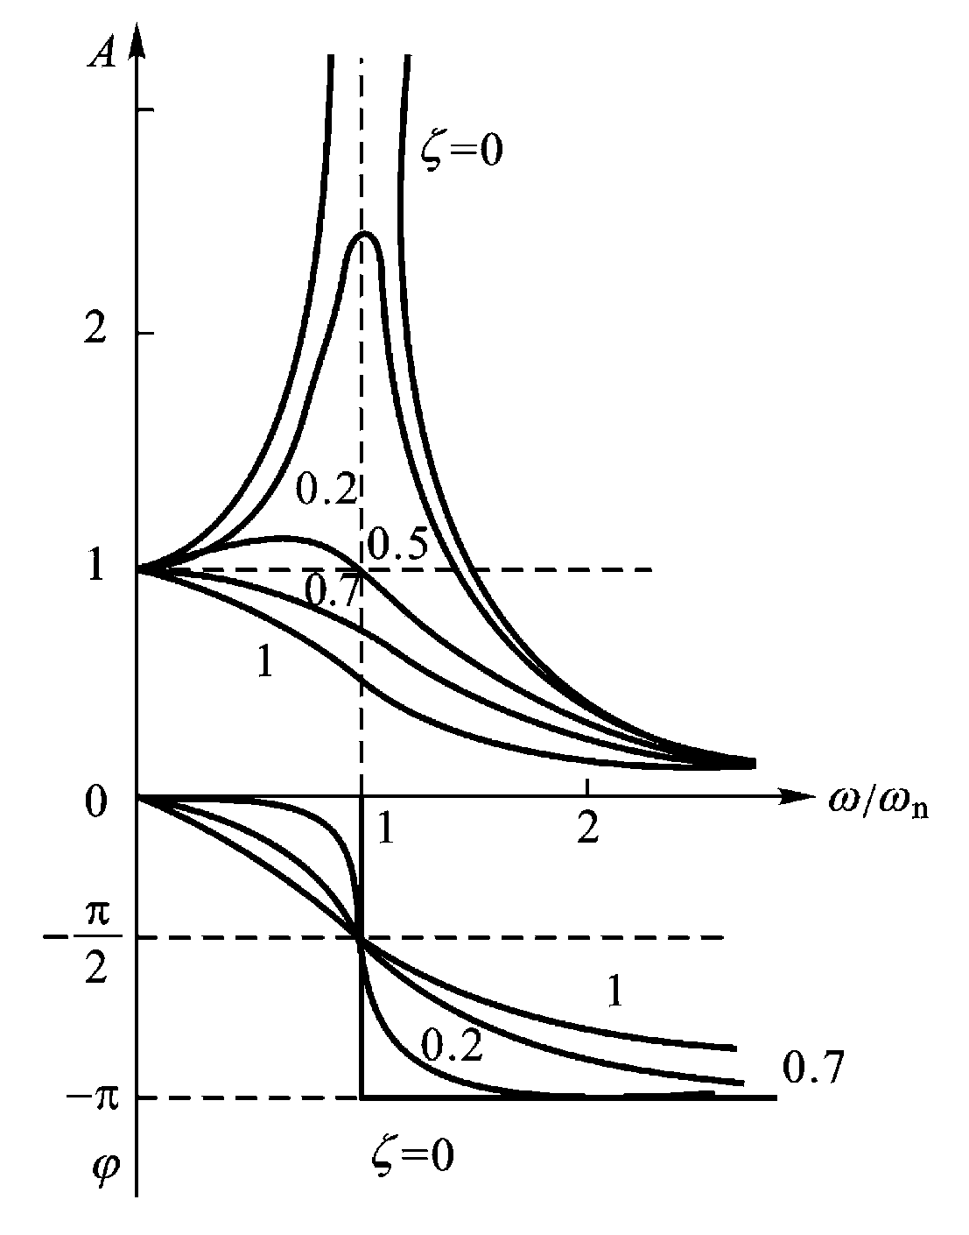
谐振频率
谐振峰值

Slide 43
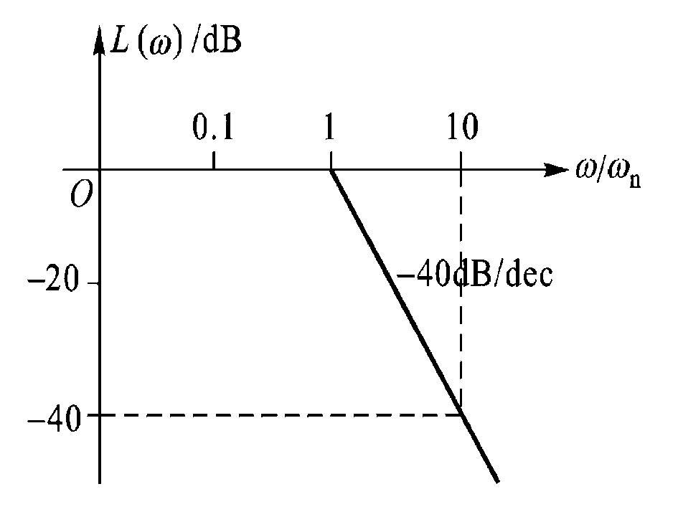
振荡环节的渐进对数幅频特性

Slide 44
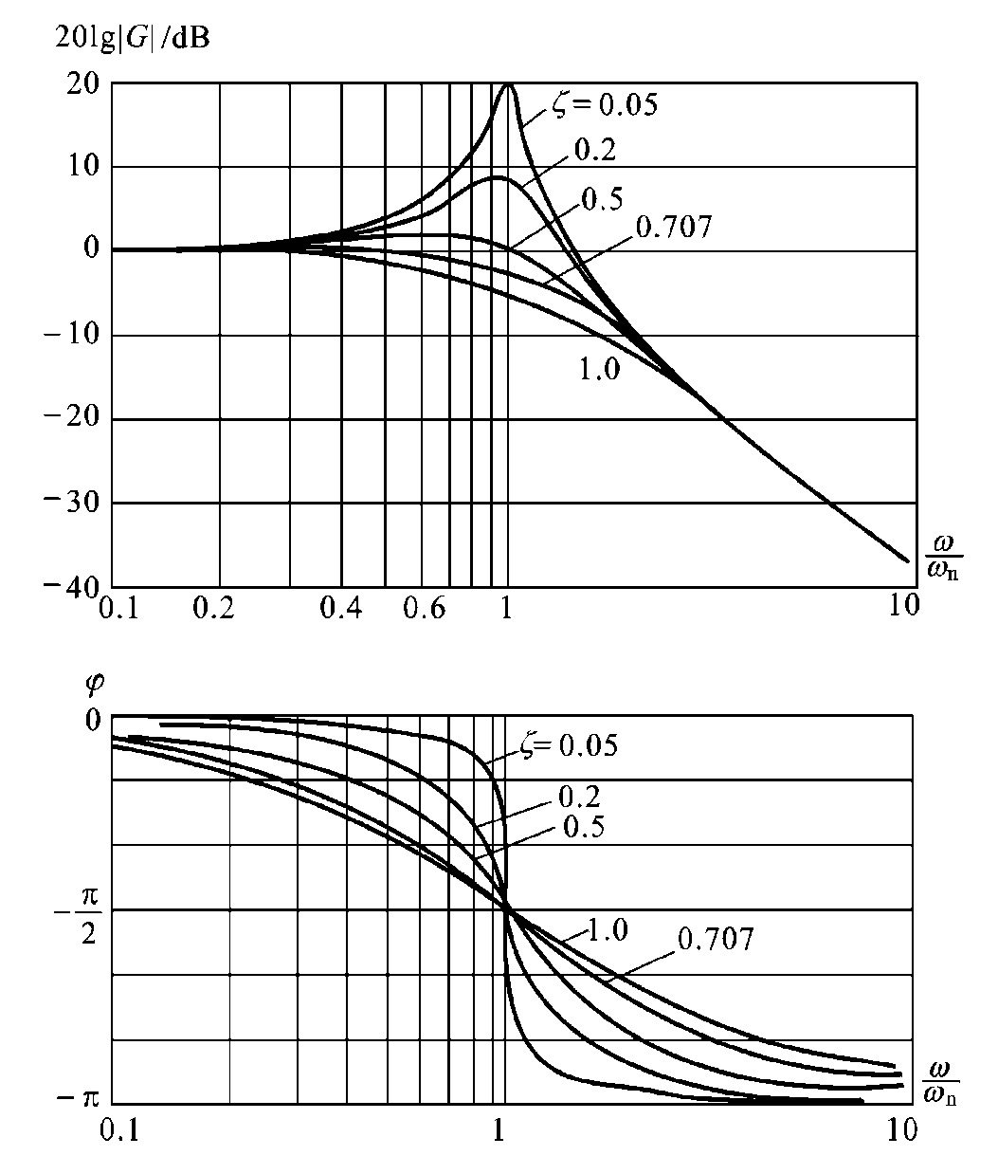
振荡环节对数频率特性
在转折频率处的误差：
谐峰值：

Slide 45




(7) 二阶微分环节
对数幅频渐近曲线
幅相曲线
0<ξ<0.707时有峰值：
j
L(ω)dB
[+40]
ω_{n}
0
1
0dB
ω

Slide 46
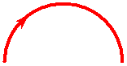
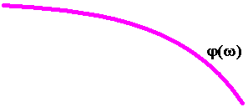
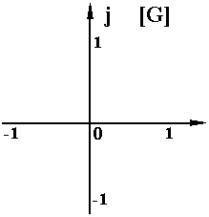
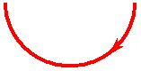
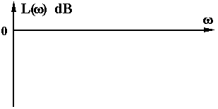
⑻ 延迟环节

Slide 47
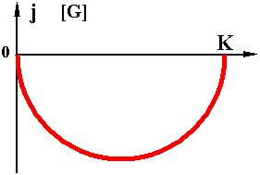




例1 根据Bode图确定系统传递函数
解. 依图有
转折频率
Bode图与Nyquist图之间的对应关系：
截止频率ωc：

Slide 48
半对数坐标系的直线方程
[ω₁，L_{a}(ω₁)]和[ω₂，L_{a}(ω₂)]为直线上的两点

Slide 49

例2 根据Bode图确定系统传递函数
解. 依图有

Slide 50





Bode图与Nyquist图之间的对应关系：
截止频率 ωc：

Slide 51
2) 开环对数频率特性曲线的绘制
系统开环对数幅频与对数相频表达式为
系统开环对数幅频等于各环节的对数幅频之和，相频等于各环节相频之和。

Slide 52
例题1
绘制
的L(ω)曲线
L(ω)dB
[-20]
40
[-40]
20
[-20]
ω
0dB
0.1
0.2
1
2
10
20
100
-20
[-40]
-40
低频段：
时为52db
时为38db
转折频率：0.5 2 30
斜率： -20 +20 -20

Slide 53
例2 绘制开环系统的近似对数频率特性图
绘制开环系统Bode图的步骤
⑴ 化G(jω)为尾1标准型
0.2 惯性环节
⑵ 顺序列出转折频率
0.5 一阶复合微分
1 振荡环节
最小转折频率之左
的特性及其延长线
基准点
⑶ 确定基准线
斜率
惯性环节 -20dB/dec
ω=0.2 惯性环节 -20
一阶
复合微分 +20dB/dec
ω=0.5 一阶复合微分 +20
⑷ 叠加作图
振荡环节 -40dB/dec
二阶
ω=1 振荡环节 -40
复合微分 -40dB/dec

Slide 54









基准点
斜率
ω=0.2 惯性环节 -20
ω=0.5 一阶复合微分 +20
ω=1 振荡环节 -40
⑸ 修正
① 两惯性环节转折频率很接近时
② 振荡环节 ξ ∉(0.38, 0.8) 时
① L(ω) 最右端曲线斜率=-20(n-m) dB/dec
⑹ 检查
② 转折点数=(惯性)+(一阶复合微分)+(振荡)+(二阶复合微分)
③ ϕ(ω) ⇒ -90°(n-m)

Slide 55
3) 最小相位系统
如果系统开环传递函数在右半S平面上没有零点和极点，那么称该系统为最小相位系统；
如果系统的开环传递函数在右半S平面上有零点和极点，则称该系统为非最小相位系统。
如果两个开环稳定的系统有相同的幅频特性，那么对于任意的ω≥0，最小相位系统的相位滞后总小于非最小相位系统
最小相位系统的对数幅频特性与对数相频特性具有一一对应的关系，非最小相位系统的对数幅频特性与对数相频特性的对应关系不是唯一的。

Slide 56
5.4 奈奎斯特稳定性判据
基于系统闭环特征方程和开环传递函数来判别系统的稳定性，是基于系统的闭环传递函数、开环传递函数是已知的前提下完成的
1933年，乃奎斯特(Nyquist)提出了另一种判定闭环系统稳定性的方法，称为乃奎斯特稳定判据，简称乃氏判据。
这个判据的主要特点是利用开环频率特性判定闭环系统的稳定性。此外，乃氏稳定判据还能够指出稳定的程度，揭示改善系统稳定性的方法。因此，乃氏稳定判据在频率域控制理论中有着重要的地位。

Slide 57
4.5.1 幅角原理

Slide 58
S平在F(s)平面上的映射
j
F(s)-plane
s-plane
j
D
A
2j
j
A
D
F(s)=2s+1
-1
1
-1
3
C
B
-j
C
B
-2j

Slide 59
围线包围零极点不同情况下的映射情况
s plane
Points | Magnitude | Phase
-1 | 1 | 0º
-0.707+j0.707 | 1.47 | 28.70º
j | 2.24 | 26.57º
0.707+j0.707 | 2.80 | 14.64º
1 | 3 | 0º
0.707-j0.707 | 2.80 | -14.64º
-j | 2.24 | -26.57º
-0.707-j0.707 | 1.47 | -28.70º
v
围线A
F(s)
F(s) plane
v
F(s)的零点不在红色围线的包围中,蓝色围线不包围坐标的原点
围线B

Slide 60
s plane
Points | Magnitude | Phase
-1 | 1 | 180º
-0.707+j0.707 | 1 | 135º
j | 1 | 90º
0.707+j0.707 | 1 | 45º
1 | 1 | 0º
0.707-j0.707 | 1 | -45º
-j | 1 | -90º
-0.707-j0.707 | 1 | -135º
v
Contour A
F(s)
F(s) plane
v
F(s)的一个零点被红色围线顺时针包围的情况下，蓝色围线顺时针包围坐标原点一次
Contour B

Slide 61
s plane
Points | Magnitude | Phase
-1 | 1 | -180º
-0.707+j0.707 | 1 | -135º
j | 1 | -90º
0.707+j0.707 | 1 | -45º
1 | 1 | 0º
0.707-j0.707 | 1 | 45º
-j | 1 | 90º
-0.707-j0.707 | 1 | 135º
v
F(s)
Contour A
F(s) plane
v
A pole inside clockwise red contour. Blue contour encircles origin once c.clockwise
Contour B

Slide 62

Contour B does not contain origin
1 zero in exterior
of contour A
clockwise
1 pole in exterior
of contour A
Contour B does not contain origin
counterclockwise
1 zero in interior
of contour A
Contour B does contain origin
clockwise
Contour B does contain origin
1 pole in interior
of contour A
counterclockwise
counterclockwise

Slide 63
设s为复数变量， 为s 的有理分式函数，且有
由复变函数理论知道，在s平面上任选一条闭合曲线Γ，且不通过 的任一零点和极点，s从闭合曲线Γ上任一点A起，顺时针沿Γ运动一周，再回到A点，则对应 的平面上亦从 点起，到 点止形成一条闭合曲线Γ_{F} 。

Slide 64
复变函数的相角为
当s沿围线г顺时针变化一周时，由各个零、极点出发的向量对 的增量所提供的幅角贡献如下：
在г以内的零点对应的幅角贡献为-360°
在г以内的极点对应的幅角贡献为+360°
在г以外的零点或极点对应的幅角贡献为零

Slide 66
柯西辐角定理
设F(s)在г上及在г内除有限个数的极点外是处处解析的，F(s)在г上既无极点也无零点，则当围线г走向为顺时针时，映射围线г’包围F(s)平面原点的次数为：
N=Z-P
其中，Z为F(s)在г内的零点个数，P为F(s)在г内的极点个数，N为正表示顺时针包围，N为负表示逆时针包围。

Slide 67
4.5.2 奈奎斯特稳定判据
闭环传递函数
辅助函数
1) F(s) 的零点为闭环传递函数的极点(闭环特征方程的根)，F(s)的极点为开环传递函数的极点；
2) 因为开环传递函数分母多项式的阶次一般大于或等于分子多项式的阶次，故F(s)的零点和极点数相同；
3) 闭环系统稳定，则F(s)的零点必须全部在S平面的左半部。

Slide 68
柯西幅角定理应用的设想
如果有一条S平面的封闭围线г能包围整个右半平面，则在F(s)平面上映射围线г’包围原点的次数N应该为：
N=Z-P=闭环右极点-开环右极点
jω
A
奈奎斯特围线
(1)
(2)
r
该封闭曲线按顺时针方向包围整个右半s平面。
σ
(1) 正虚轴 s=jω ω: 0→+∞
(3)
(2) s=Re^{jө} ω R→+∞ ө: +90°→-90°
(3) 负虚轴 s=jω ω: -∞→0

Slide 69

奈奎斯特曲线
奈奎斯特围线г在F(s)平面的映射可以由其在G₀(s)的映射求得，它们之间相差一个右移单位。
奈奎斯特围线г在G₀(s)的映射曲线称为奈奎斯特曲线
г 的映射围线г ′在F(s)平面，即1+G₀(s)平面上对原点的包围，相当于г ′在G₀(s)平面上的映射曲线对(-1,j0)点的包围。

Slide 70
s-plane
G(s)H(s)-plane
A
r
n>m
n: G(s)H(s)分母的阶数
m: G(s)H(s)分子的阶数
频率响应

Slide 71
奈奎斯特稳定性判据
如果系统开环传递函数在右半s平面内有P个极点，且奈奎斯特曲线对(-1,j0)点的包围次数为N(N＞0表示顺时针，N＜0表示逆时针)，则系统闭环特征方程在右半s平面内的根数为：
Z=N+P
若Z=0，闭环系统稳定；否则不稳定。

Slide 72










开环系统奈奎斯特曲线绘制方法复习(1)
起点
终点

Slide 73






开环系统奈奎斯特曲线绘制方法复习(2)

Slide 74




开环系统奈奎斯特曲线绘制方法复习(3)
解
渐近线：
与实轴交点：

Slide 75

例：设开环传递函数如下，试用奈奎斯特稳定性判据 判别闭环系统的稳定性
解:
P=0
N=0
Z=P+N=0
闭环系统在右半s平面不存在极点，闭环系统是稳定的。

Slide 76
例：设开环传递函数如下，试用奈奎斯特稳定性判据 判别闭环系统的稳定性
解：
ω=0时，曲线的起点在实轴的(5.2,j0)点
ω→+∞时，曲线的终点在原点处：
分别计算与实轴和虚轴的交点

Slide 78
求与虚轴的交点
求与实轴的交点
闭环系统在右半s平面存在2个右极点，闭环系统是不稳定的。

Slide 79

4.5.3 开环系统含有积分环节时奈奎斯特稳 定性判据的应用
在奈奎斯特围线г的路径上存在极点。
修正奈奎斯特围线г
(I) 正虚轴 s=jω,
(II) 半径为无穷大的右半圆
(III) 负虚轴s=jω
(IV) 半径为无穷小的右半圆

Slide 80


对I型系统和II型系统的讨论
对于I型系统：
奈奎斯特围线第IV部分

Slide 81



对于II型系统：
奈奎斯特围线第IV部分

Slide 82

开环系统在虚轴上有极点的情况讨论
需要修正奈奎斯特围线г
开环系统含等幅振荡环节时，在 附近，取
ε为正无穷小量， ），即圆心为 、半径为无穷小的半圆。

Slide 83
奈奎斯特稳定性判据的简化
考虑г_{GH}闭合曲线关于实轴对称，通常在利用奈奎斯特图(极坐标图)判别闭环系统的稳定性时，为了简便起见，只要画出ω从0变化到+∞的曲线段(G(s)H(s)的半闭合曲线，频率特性曲线)。
P为开环系统在右半s平面的极点数；N’为ω从0变化到∞时，开环频率特性曲线顺时针包围(-1,j0)点的圈数

Slide 84
闭环系统稳定的充要条件
[G(jω)H(jω)]平面上的开环频率响应G(jω)H(jω)，当ω从-∞变化到+ ∞时，按逆时针方向包围(-1,j0)P次，其中P为开环传递函数G(s)H(s)位于右半s平面的极点数

Slide 85

闭合曲线 包围原点圈数R的计算
根据半闭合曲线 可获得 包围原点的圈数R。设N为 穿越
点左侧负实轴的次数。
逆时针包围
N₊：正穿越的次数，从上向下穿越
N₋：负穿越的次数，从下向上穿越

Slide 86

图a：
图b
图c
图d
图e

Slide 87

例：试确定系统闭环稳定时K值的范围。
已知单位反馈系统开环幅相曲线如图所示,(K=10,P=0,v=1)
解:
如图所示，开环幅相曲线与负实轴有三个交点，设交点处穿越频率分别为

Slide 88
系统开环传函数
由题设条件知
当取
若令
可得对应的K值

Slide 89

对应地，分别取 和 时，开环幅相曲线分别如图所示，图中按 补作虚圆弧得半闭合曲线 。

Slide 90
根据曲线 计算包围次数，并判断系统闭环稳定性：
闭环系统稳定；
闭环系统不稳定；
闭环系统稳定；
闭环系统不稳定

Slide 91
例 已知单位反馈系统的开环传递函数为
试用乃氏判据确定使该闭环系统稳定的K值范围。
解：开环系统频率特性为
当 时， ，即乃氏曲线与负实
轴相交于 点。

Slide 92
例 已知系统的开环传递函数为
试用乃氏稳定判据判别该闭环系统的稳定性。
解： 由于开环传递函数在坐标原点处有重极点，由上述的
讨论可知，逆时针围绕原点的半径为 的半圆在GH平面上
的映射曲线为一半径无穷大的圆，它与乃氏曲线
相连接后的闭合曲线如下张图所示。

Slide 93
由图可见，不论K值的大小如何，乃氏曲线总是以顺时针方
向围绕点（-1，j0）旋转两周，
即R＝-2。由于开环系统P＝0，
所以Z＝2，表示该闭环系统总
是不稳定的,且其在s的右半平
面上有2个极点。
乃氏图

Slide 94
例 已知系统的开环传递函数为
试分析 时系统的稳定性，并画出它们所对应
的乃氏图。
解：系统开环频率特性为

Slide 95
作出在 二种情况下的曲线，如下图所示。

Slide 96
由于P＝0，当 时， 曲线不包围点
（-1，j0），因而闭环系统是稳定的；
当 时， 曲线以顺时针方向包围点（-1，j0）旋转二周，这意味着有两个闭环极点位于s 的右半平面上，该闭环系统不稳定。

Slide 97
例 系统开环传递函数有2个正实部极点，开环乃氏图如下
图所示，试问闭环系统是否稳定？
解： P＝2， 由
时，由乃氏
图知 ＝2， ＝1，
R ＝
＝ 2（ － ）
＝2
则Z＝P－R＝0，闭环
系统稳定。

Slide 98
例 系统开环乃氏图如下图所示，P为开环正实部
极点个数，试判定闭环系统的稳定性。

Slide 99
解：当 由 时，图a中 ＝1， ＝0，R ＝2，而
P ＝2，则Z＝0，闭环系统稳定。图b中， ＝1， ＝1，
R ＝0，而P ＝0，则Z＝0，闭环系统稳定。

Slide 100

4.5.4 奈奎斯特稳定性判据在伯德图中的表示形式
开环系统的奈奎斯特图和其伯德图有如下对应关系：
(1) 奈奎斯特图上的单位圆对应于伯德图上的零分贝线；
(2) 奈奎斯特图上的负实轴对应于伯德图上的-180°相位线；
穿越点
为截止频率

Slide 101

对于复平面的负实轴和开环对数相频特性，当取频率为穿越频率ω_{g} 时,
伯德图对于奈奎斯特图包围(-1,j0)的等效表示
在L(ω)>0的频段内，随着ω的增加，Bode图的相频特性由大于-180°的区域进入小于-180°的区域，相当于奈奎斯特曲线顺时针包围(-1，j0)点一圈。

Slide 102

正穿越与负穿越

Slide 103
奈奎斯特稳定性判据的伯德图表述
如果系统的开环传递函数在右半s平面内有P个极点，在Bode上L(ω)>0的频段内，随着ω的增加，Bode图的相频特性曲线对-180°相位线的正、负穿越次数差为P/2，则闭环系统稳定，否则系统不稳定，其在右半s平面内的极点为：
Z=2N’+P
其中，N’为负穿越次数减去正穿越次数的差。

Slide 104
4.5.5 稳定裕度
若z=p-2N中p=0,则G(jω)过(-1,j0)点时，
系统临界稳定，见下图：
j
-1
1
0
G(jω)
特点：
G(jω)曲线过(-1, j0)点时，
G(jω) =1
∠ G(jω) = -180º
同时成立

Slide 105
j
K_{g}
G(jω_{g})
=1
G(jω_{x})
∠G(jω_{c}) – γ = –180º
-1
ω_{g}
1
0
γ
ω_{c}
1
∠G(jω_{c})
K_{g}=
G(jω)
幅值裕度
G(jω_{g})
γ
=180º +∠G(jω_{c})
相角裕度

Slide 106

稳定裕度的定义续2
幅值裕度:
hdB=－20lg
c
0dB
20lg
ωc
ω_{x}
∠ G(jω_{c})
–γ
=
–180º
-180º
x
相角裕度:
γ=180+ ∠ G(jω_{c})

Slide 107

例 已知开环系统型次 ，开环对数相频特
性曲线如图所示，图中 时， ，试
确定闭环不稳定极点的个数。
解 因为 ，需在低频处
由 曲线向上补作 的
虚直线于 ，如图所示。
知 ，
按对数稳定判据
故闭环不稳定极点的个数为3。

Slide 108
四、稳定裕度（4）
例5－12 已知单位反馈系统
设K分别为4和10时，试确定系统的稳定裕度。
解：
可得
K=4时

Slide 109

四、稳定裕度（5）
K=10 时
分别作出K=4和K=10 的开环幅相曲线即闭合曲线 ，如图
所示。由奈氏判据知：
K=4 时，系统闭环稳定，
；
K=10 时，系统闭环不稳定，
。

Slide 110





§5.4.1 奈奎斯特稳定判据 (1)
§5.4.1 奈奎斯特稳定判据
解释
设
不稳定
不稳定
说明
系统结构图如图所示
设

Slide 111
§5.4.1 奈奎斯特稳定判据 (2)
构造辅助函数 F(s)
零点 λ_{i} : 闭环极点
① F(s)的
个数相同
F(s)的特点
极点 p_{i} : 开环极点
②

Slide 112







§5.4.1 奈奎斯特稳定判据 (3)
Z个零点 (闭环极点)
设F(s)在右半s平面有
Z=2
P=1
P个极点 (开环极点)
s 绕奈氏路径转过一周，
F(jω)绕[F]平面原点转过的角度ϕ_{F}(ω)为
R: s 绕奈氏路径一周时，F(jω)包围[F]平面(0, j0)点的圈数
N: 开环幅相曲线GH(jω)包围[G]平面(-1, j0)点的圈数

Slide 113




例 已知单位反馈系统开环传递函数,分析系统稳定性。
解 依题有
(不稳定)
(稳定)

Slide 114






例 已知单位反馈系统开环传递函数,分析系统稳定性
解 依题有
(稳定)
(不稳定)

Slide 115





例 已知单位反馈系统开环传递函数,分析系统稳定性。
解 依题有
(稳定)
(不稳定)

Slide 116








例 已知单位反馈系统开环传递函数,分析系统稳定性
解 依题有
(稳定)
(不稳定)

Slide 117







例 已知单位反馈系统开环传递函数,分析系统稳定性
对数稳定判据
(稳定)
(不稳定)

Slide 118











例 已知单位反馈系统开环传递函数,分析系统稳定性
(不稳定)
(稳定)
(不稳定)

Slide 119
stability
Root-Locus
Location of closed-loop poles as a function of gain
Poles and zeros
open-loop
Characteristic Equation
Routh-Hurwitz
Location of closed-loop poles relative to imaginary axis (left/right)
Stability of
closed-loop system
Nyquist Criterion
Frequency Response
open-loop

